Slide 1

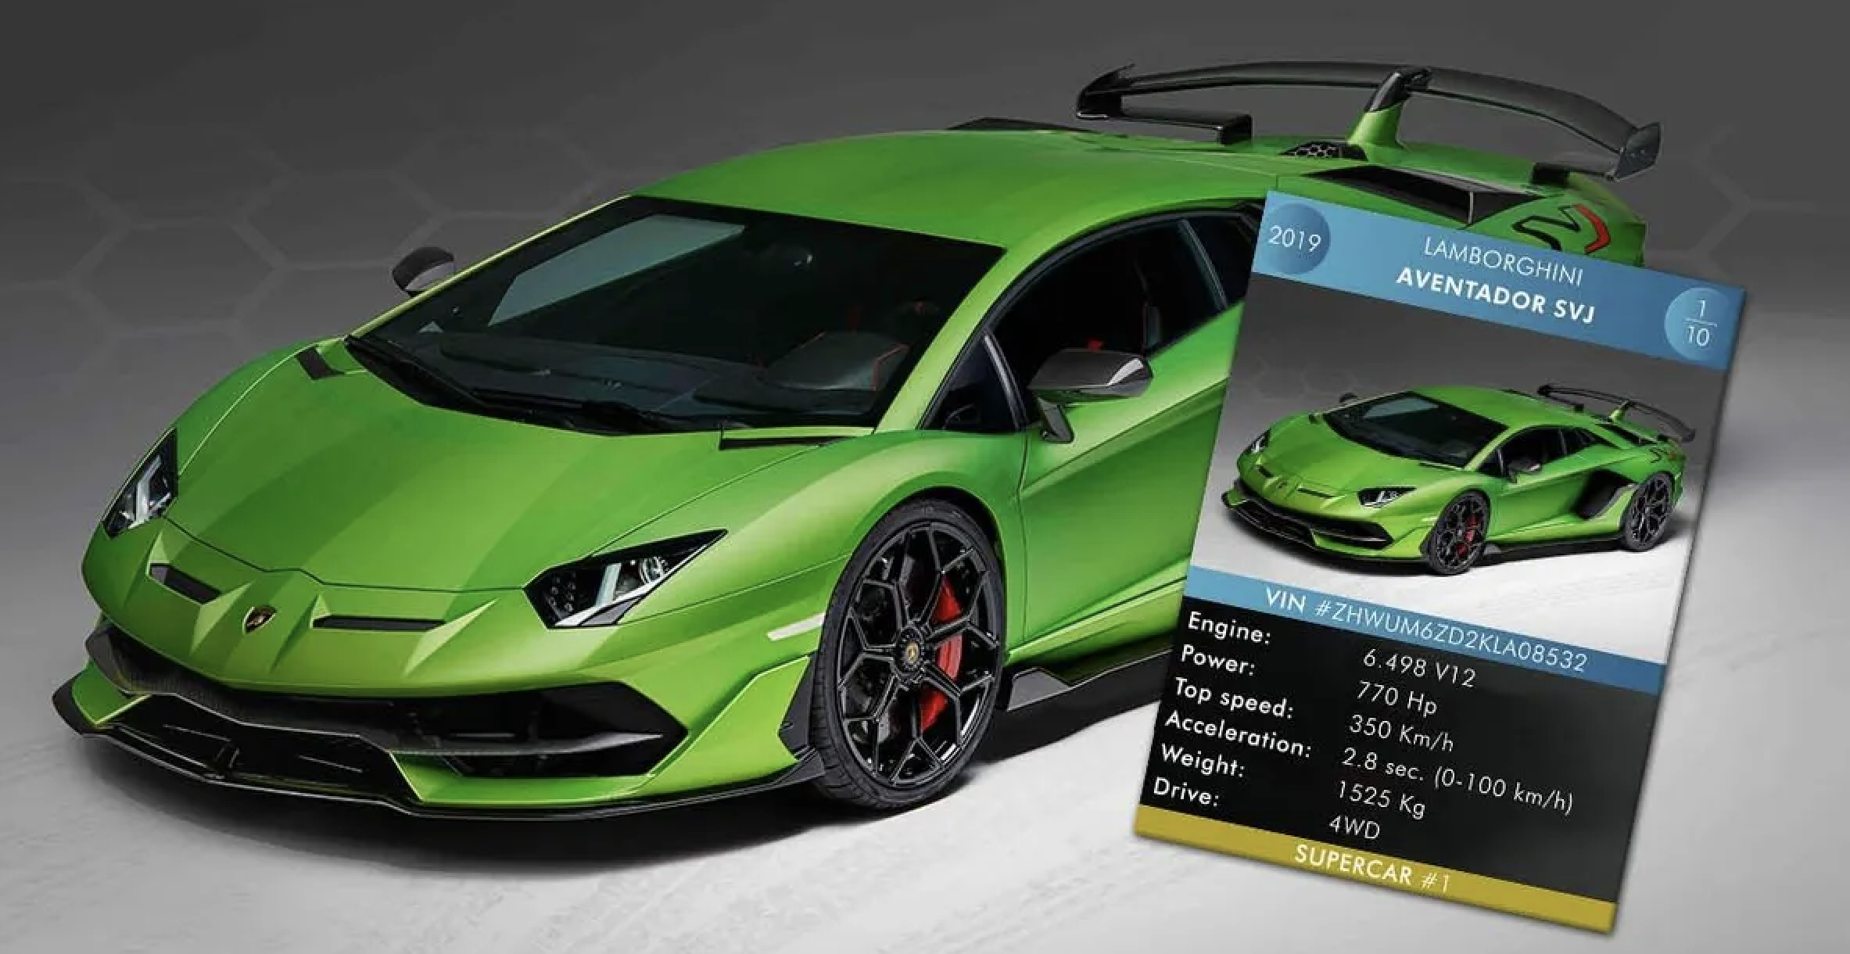
Università degli studi di Salerno
Dipartimento di Informatica
CryptoCars
Professori:
Alfredo De Santis
ChristianCarmine Esposito
Studenti:
Del Gaudio Giuseppe
Romano Raffaella
Notes:
L’obiettivo di questo progetto è la realizzazione di una Dapp «CryptoCars» che consente la vendita di veicoli su blockchain, con la gestione di un ledger distribuito, che simula l’acquisto di un’automobile con conseguente generazione di NFT e la loro gestione.

Slide 2
Roadmap
Obiettivo
Use Case
Smart Contract
Conclusioni
1
3
5
7
2
4
6
Tecnologie Utilizzate
Activity Diagram
Live Demo

Slide 3

Obiettivo
1

Slide 4
Obiettivo
Realizzare una piattaforma per l’acquisto di auto, ognuna delle quali sarà legata ad un certificato digitale NFT, con una rappresentazione dell’auto e la sua storia.
Basato su una tecnologia Blockchain, il certificato NFT rappresenta l’intero ciclo di vita dell’auto in modo non replicabile, segreto e non falsificabile.

Slide 5
Vantaggi
L’NFT permette la completa tracciabilità del ciclo di vita dell’auto:
Km percorsi;
Interventi di manutenzione;
Storico dei proprietari.
Tutto ciò consente di avere una garanzia sullo stato del veicolo per una futura vendita e consente di avere uno storico completo del ciclo di vita del veicolo, evitando eventuali contraffazioni delle informazioni sul veicolo.

Slide 6
Tecnologie Utilizzate
2

Slide 7









Ethereum
Solidity
Visual Studio Code
JavaScript
HTML 5
OpenZeppelin
CSS
Truffle
Web3.Js
Notes:
Per lo sviluppo di questo progetto abbiamo utilizzato diverse tecnologie, quali:
- Per la parte di sviluppo abbiamo utilizzato la blockchain Ethereum, che è lo standard più diffuso per la gestione di smart contract. Di conseguenza abbiamo sviluppato gli smart contract utilizzando solidity, linguaggio di programmazione realizzato per la gestione e la creazione di smart contract in Ethereum.
Come Ide di sviluppo abbiamo utilizzato Visual Studio Code e ci siamo affidati alla libreria OpenZeppelin per ridurre al minimo i rischi, garantendo un alto livello di sicurezza per gli utenti finali e per essere compliant agli standard definiti da Ethereum.
abbiamo utilizzato truffle come framework per effettuare test preventivi sugli smart contract realizzati e il successivo deploy.
Abbiamo utilizzato la libreria Web3 di javascript che ci ha consentito di interfacciarci con la blockchain fornendoci i principali metodi per l’interazione con la stessa.
Abbiamo utilizzato MetaMask è un portafoglio digitale per criptovalute che consente agli utenti di interagire con la blockchain Ethereum tramite un'estensione per il browser.
NB: NGINX (dockerizzato) come server.

Slide 8
Perchè Ethereum?
Necessità di avere una blockchain permissionless per permettere a chiunque di interrogare gli smart contracts sviluppati e allo stesso tempo restringere alcune funzioni ad utenti autorizzati utilizzando standard ben definiti.
L’idea è di realizzare una Dapp che funzioni utilizzando smart contract per automatizzare e garantire l’esecuzione di accordi, transazioni e processi, distribuendo il back-end su una pletora di nodi.
Ethereum ha una grande comunità di sviluppatori e sostenitori, utilizza un linguaggio di programmazione chiamato Solidity per la creazione di smart contract.

Slide 9
Ethereum Standard - OpenZeppelin
Standard
ERC721 (NFT)
Presenta le funzioni principali già implementate in maniera sicura.
Sicurezza / Controllo
Access Control
Consente in modo semplice e sicuro di limitare l’accesso ad alcune funzionalità ad indirizzi con un determinato ruolo.
Safe Math
Consente di gestire numeri in modo sicuro, proteggendo da overflow e underflow.
Reentrancy Guard
Implementa una difesa contro l’attacco Reentrant.
Notes:
Reentrancy guard per evitare attacchi reentrancy nel caso in cui abbiamo admin mutipli.
Access Control per gestione dei ruoli, admin, meccanico(per aggiunta tagliandi) e venditore e service per differenti contratti.

Slide 10
Use Case
3
Notes:
Abbiamo deciso di riportare alcune delle funzionalità principali sviluppate per i contratti.

Slide 11
UC_0 – Gestione Autenticazione
ID | UC_0.1
Nome Use Case | Login
Partecipanti | Utenti con wallet Etherum.
Condizione d’ingresso | L’utente con wallet Etherum si collega al sistema.
Flusso di Eventi | Utente | Sistema
 | L’utente si collega al sito.
 |  | Il sistema legge l’indirizzo del wallet e chiede all’utente di sbloccare con password il wallet che si intende utilizzare.
 | L’utente inserisce la password.
 |  | il sistema verifica la password inserita e se corretta, l’utente ha accesso al wallet selezionato.
Condizione d’uscita | L’utente ha effettuato l’accesso al sistema con il proprio wallet.
Eccezioni | Password Errata. Gestore di wallet non presente come estensione del browser.

Slide 12
UC_1 – Gestione Acquisto
ID | UC_1.1
Nome Use Case | Compra_Auto
Partecipanti | Utenti con wallet Etherum.
Condizione d’ingresso | L’utente ha effettuato la connessione del wallet tramite UC_0.1
Flusso di Eventi | Utente | Sistema
 | Accede alla Home del sito.
 |  | Mostra tutti i veicoli disponibili.
 | Sceglie l’auto e clicca su «Compra»
 |  | Mostra un’interfaccia all’utente, che consente di visualizzare il costo del veicolo più una stima del gas.
 | Può decidere se intende proseguire con l’acquisto.
 |  | Il sistema effettua la transazione e visualizza un messaggio di avvenuto acquisto con l’ID dell’NFT acquistato.
Condizione d’uscita | L’utente ha effettuato l’acquisto di un’auto con il corrispondente NFT.
Eccezioni | L’utente non ha fondi sufficienti per completare l’acquisto.

Slide 13
UC_2 – Gestione Garage
ID | UC_2.1
Nome Use Case | Visualizza_Auto_Comprate
Partecipanti | Utenti con wallet Etherum.
Condizione d’ingresso | L’utente ha effettuato la connessione del wallet tramite UC_0.1
Flusso di Eventi | Utente | Sistema
 | Accede alla Home del sito e clicca sul pulsante «MyGarage».
 |  | Mostra tutti i veicoli posseduti da quel wallet.
 | Sceglie l’auto e clicca su «Info Veicolo».
 |  | Mostra un’interfaccia contenente tutte le informazioni sul veicolo, compresi i tagliandi effettuati e lo storico dei proprietari.
Condizione d’uscita | L’utente visualizza le auto acquistate con le relative informazioni.
Eccezioni

Slide 14
Activity Diagram
4

Slide 15
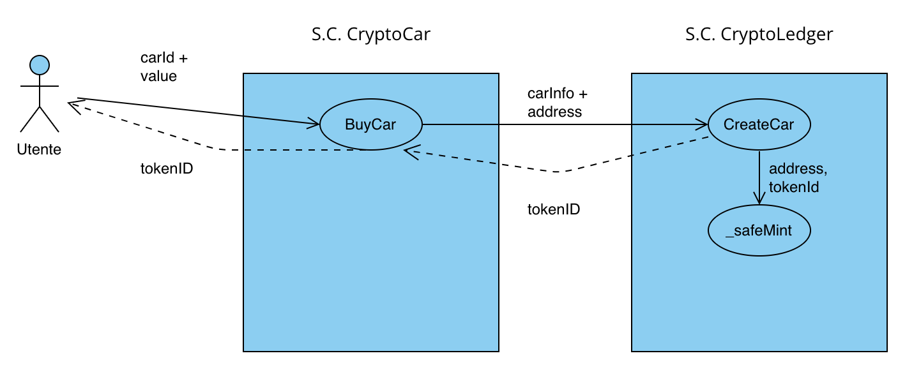

Compra Auto

Slide 16
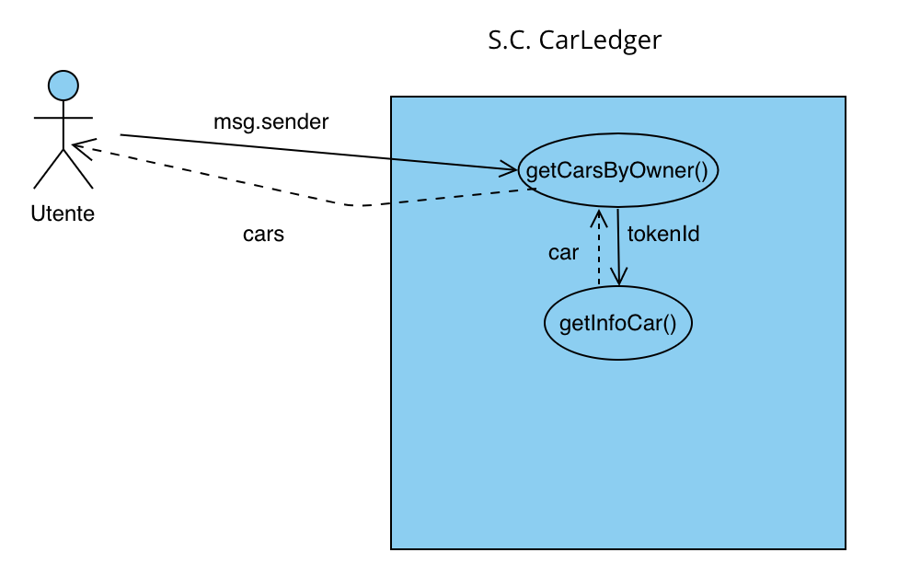
Gestione Garage

Slide 17
Smart Contracts
5

Slide 18
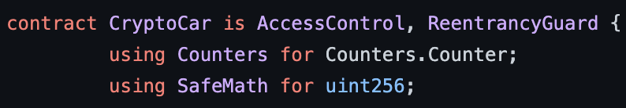
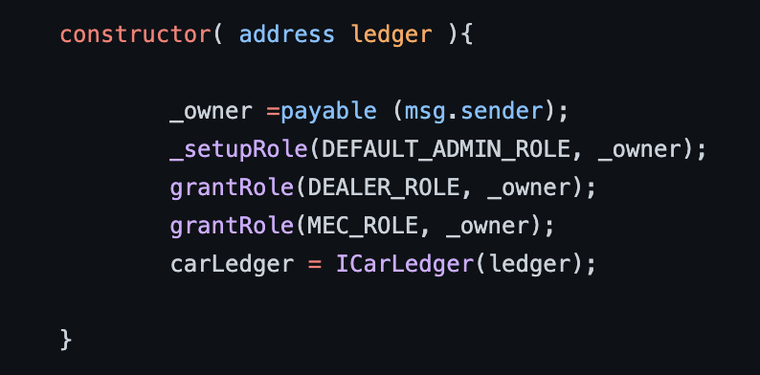
CryptoCar
Il seguente contratto gestisce la vendita dei veicoli e si occupa di registrare i veicoli venduti su CarLedger.
Il contratto estende:
AccessControl, per consentire la definzioni dei ruoli:
DEALER_ROLE;
MEC_ROLE;
DEFAULT_ADMIN_ROLE.
ReentrancyGuard, per l’implementazione del mutex sulla funzione di withdrow.
Inoltre, sono stati utilizzati anche i contatori già implementati da OpenZeppelin e la libreria SafeMath.
Notes:
Dealer Role si occupa di gestire le auto da vendere per un eventuale aggiunta;
Mec role si occupa di aggiungere tagliandi per conto di CryptoCar.
AdminRole che può svolgere qualsiasi funzione.

Slide 19
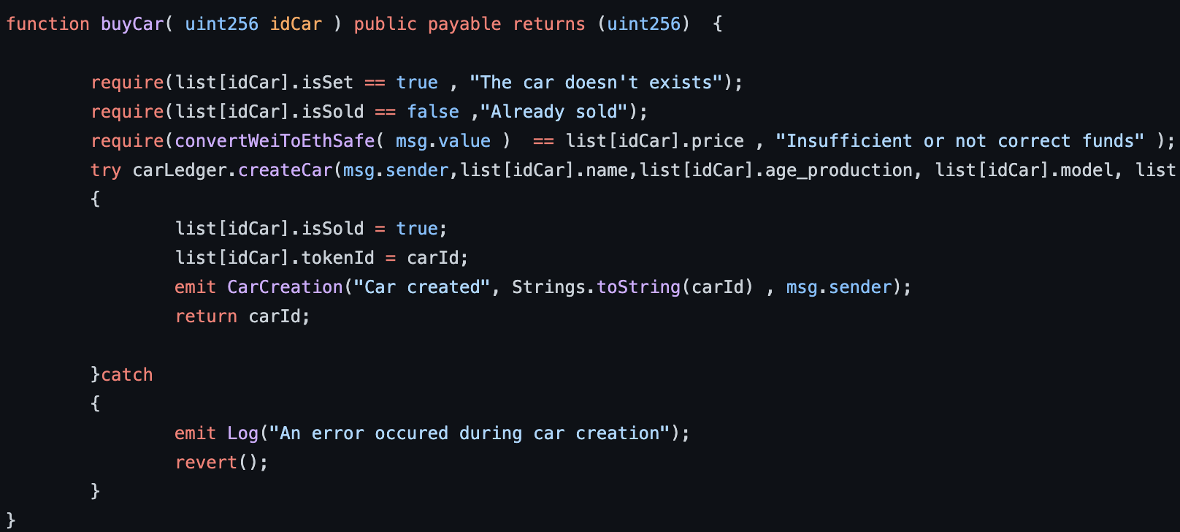
BuYCar
La seguente funzione si occupa di finalizzare l’acquisto di un veicolo già presente in listino con conseguente generazione dell’NFT che associa il veicolo al nuovo proprietario.
Notes:
Funzione di tipo payable perché può ricevere dei wei in seguito alla sua invocazione. Prende in input l’id relativo all’auto che l’utente vuole acquistare dal listino. Controlla l’effettiva presenza dell’auto e se è stata già venduta. Controlla che l’ether inviato relativo all’acquisto sia quello corretto. E successivamente, dopo aver verificato tutto ciò, invoca il contratto carLedger per la creazione del veicolo inserendo quest’ultimo nel ledger e generando l’NFT. Se l’invocazione ha avuto successo restituisce il tokenID dell NFT(carID). Finita la funzione, ritorna all’utente l’ID dell’NFT generato a suo nome.
Msg.sender chi ha chiamato la funzione.

Slide 20
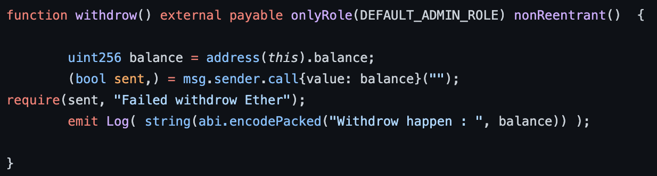
BuYCar
La seguente funzione permette solo a chi ha il ruolo di Admin di svuotare il balance del contratto trasferendo gli ether provenienti dalla vendita delle auto sul suo wallet.
Notes:
Address(this) -> dammi il balance del contratto (io)
Msg.sender.call -> fai una call al sender(ovvero chi ti sta chiamando) e mandagli tutto.
Verifica il corretto trasferimento.
Protezione dall’attacco reentrant per evitare la competizione tra i vari admin.

Slide 21
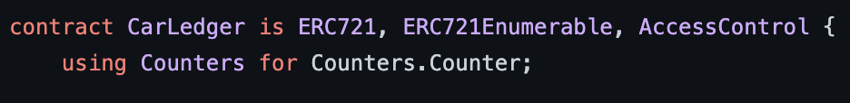
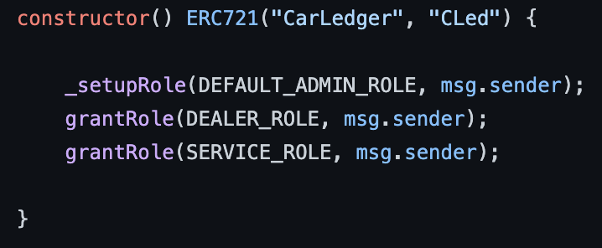
Carledger
Il seguente contratto gestisce il registro di tutte le auto vendute da tutti i rivenditori, generando I certificati di proprietà (NFT) e emulando un pubblico registro automobilistico(PRA). Il contratto estende:
AccessControl, per consentire la definzioni dei ruoli:
DEALER_ROLE;
SERVICE_ROLE;
DEFAULT_ADMIN_ROLE.
ERC721, per consentire la gestione degli NFT.
ERC721Enumerable, per la gestione di un contatore che tiene traccia del numero di token posseduti da un utente.
Inoltre, sono stati utilizzati anche i contatori già implementati da OpenZeppelin, Counters.
Notes:
Dealer Role si occupa di gestire le auto da vendere per un eventuale aggiunta;
Mec role si occupa di aggiungere tagliandi per conto di CryptoCar.
AdminRole che può svolgere qualsiasi funzione.
Msg.sender chi mi sta chiamando?
Questo costruttore viene invocato una sola volta quando il contratto viene deployato. Effettuando anche l’init di ERC721.

Slide 22
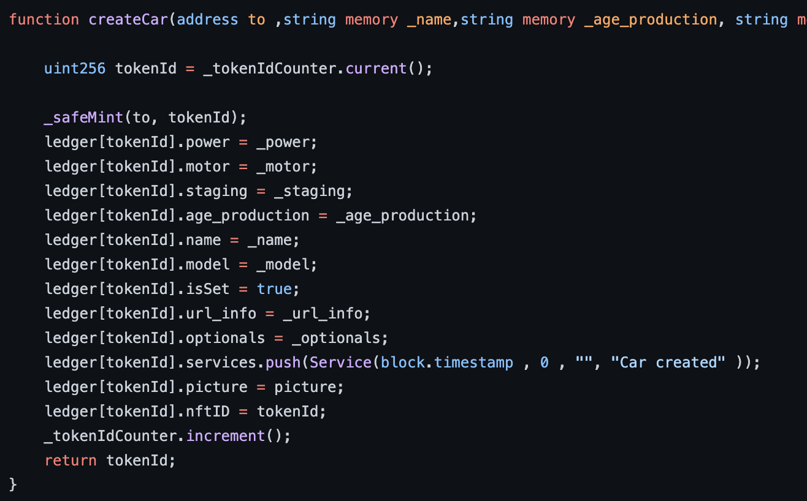
CreateCar
La seguente funzione prende in input tutti i parametri relativi alle informazioni del certificato di prorpietà da generare. Solo i venditori di auto, in possesso di un DEALER_ROLE possono chiedere la creazione dell’NFT.
Notes:
Onlyrole.. Modificatore di accesso. Che verifica che la proprietà indicata sia soddisfatta. Nel seguente esempio verifica che chi sta chiamando questa funzione abbia il ruolo di dealer altrimenti effettua il revert.
Safemint è una funzione interna e quindi può essere chiamata solo all’interno del contratto e genera effettivamente l’NFT. Successivamente aggiungiamo la macchina al ledger e inizializza il service a 0 e inserisce il primo proprietario (chiama beforeTokenTransfer).

Slide 23
Live Demo
6

Slide 24
Conclusioni
7

Slide 25
L’introduzione degli NFT, generati in seguito all’acquisto di un’automobile rappresentano una vera rivoluzione nell’ambito della tecnologia.
Sul mercato delle auto usate sono una fonte di credibilità per concessionari e privati che vogliono consultare lo stato reale dell’auto.
La gestione in autonomia dei passaggi di proprietà senza intermediari potrebbe essere un punto di svolta nella gestione dei pubblici registri automobilistici(PRA).

Slide 26
Grazie per l’attenzione!

